Slide 1
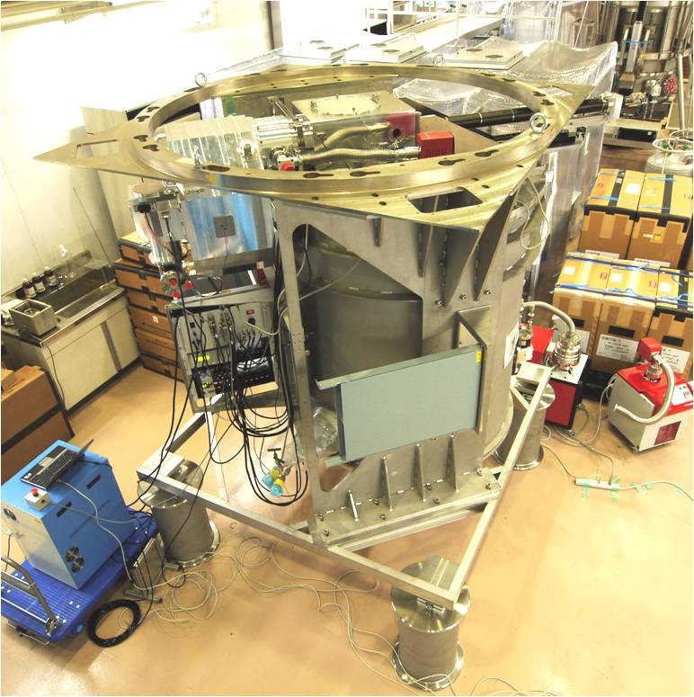
"Green Beans" [OIII]輝線天体による原始銀河団探査＠z=3. 3
第 2 回 TAO/SWIMS サイエンスワークショップ@2013-08-05
Ichi Tanaka
(Subaru Telescope)

Slide 2
原始銀河団サーベイとz～3
興味：銀河団の大質量銀河はいつできた？
・銀河団大質量銀河の形成メカニズムの理解の場としての、価値。
“銀河団は多様なのか？“
・近傍ではかき消されている銀河団の多様性が、形成期では豊かに残っている可能性。
大質量銀河はz=2までにほとんどの星質量を完成している→より遠方に、それらの形成現場がある。→どこでどんな形で？
LAE・LBGによる銀河団探査が欠けているものは？
ｚ～３：銀河団銀河の星質量を地上から知る最後の砦。

Slide 3
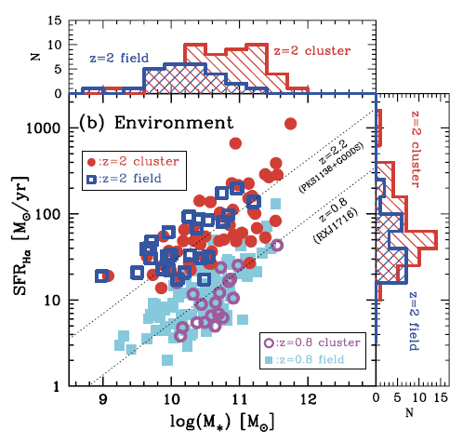
MAHALO-Subaru (2010~, PI: T.Kodama)
銀河団大質量銀河形成の現場を直接見たい！
Hα：ダストに強く、星形成の良いトレーサー.
z＝2.1銀河団の例：爆発的星形成をする、大質量銀河をメンバーに持つ銀河団。
Koyama+2012
しかし、それらはｓSFRは通常フィールド銀河と同レベル。既に完成した銀河団楕円銀河の末期の姿？
形成中の銀河団銀河の「幼年期」は、z>2.5か？
しかし、Hαはz>2.6ではKバンドの外

Slide 4
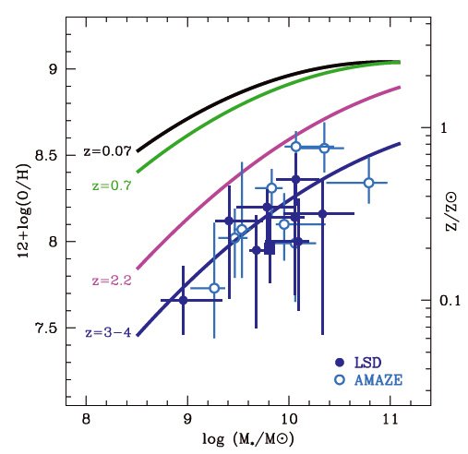
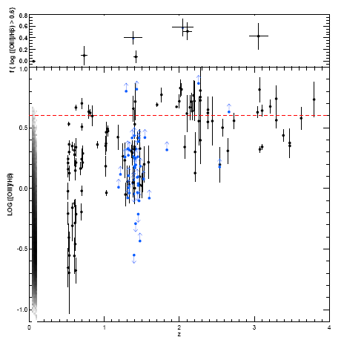
Hα観測限界＠z＝2.6： z>3では[OIII]が期待できる
しかし、z>2では[OIII]がしばしばHαより強くなる（観測）！
M-Z evolution：z>3では大質量銀河でもメタルプア。
ガスリッチで活発な星形成・・・high ionization parameter：大きな[OIII]/Hβ。
大質量銀河におけるAGN比の増大も、同じ傾向となる。
“Green Peas”
Manucci+ 2009
Kewley+ 2013b

Slide 5
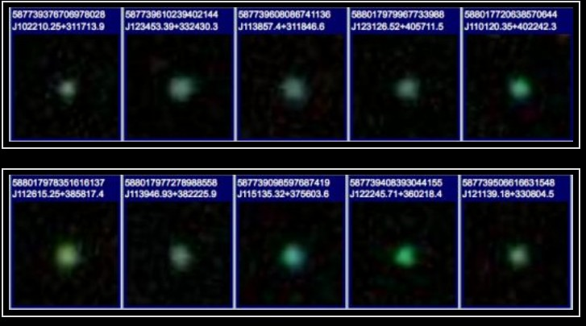
Green Beans/Green PEAsとは
近傍銀河で、[OIII]のEWが＞1000Aのコンパクトな銀河。
Discovery: “Galaxy Zoo” Public project (starting July 2007):
SDSSで“コンパクトな緑色の点源”。Hanny van Arkelさん命名。 Cardamone et al. (2009, MNRAS, 399,1191)で初めて詳細な調査。
Metal poorでionization parameterの大きい星形成が起源。
[OIII]5007A Hα
Cardamone et al. (2009)
ここでは、この様な極端な[OIII]エミッタをGPs/PBsと呼びます。

Slide 6
z>3では大質量銀河ほどGreen Peaに なれるかもしれない。
星形成活動が強いほど、ダスト吸収も強い傾向がある。
M-SFR関係から、大質量銀河ほど星形成活動が強い。
→ダスト吸収も大きい。
→LAEでは不利になるだろう。
実際大質量LAEはz>3では稀。
(Shimakawa+2013 inprep.をご期待ください)
Relative Emissivity to Hβ
Log(Z/Zsun)
Green Peas [OIII] emittersは期待大。
Inoue 2011

Slide 7
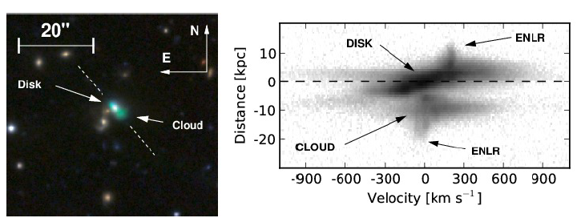
Green Peas → Green Beans Schirmer et al. (2013) ApJ, 763, 60
“Green Peas” = Compact. What about Larger System?
A case study for J2240-0927 discovered by CFHT.
Systematic Search for larger size(>2”) and large EW system by SDSS DR8 → Only 17 (0.12<z<0.35: 12 for 0.39<z<0.69). Rarest objects (~4.4 Gpc⁻³). “Green Beans”
Extremely bright [OIII], mostly AGN for ionizing source ( cf: ~90% pure SB origin for GP).
→ unusual ENLR. Light Echo of past QSO activity?

Slide 8
１．Protoclusters at z=3.3 window
なぜz=3.3か
Kバンドがrest Vの観測、HバンドがBalmer Break。H3-Kが rest B-V→信頼性の高いM/L推定。
Jは2900A付近。J-H3カラーでブレイク→photo-zで有利。
[OIII]5007がNB windows (NB2137,NB2167)に入る。
z=3.328 → Hβがtelluric 吸収の外にある。→星形成率(Sp)
[OII], [OIII], Hβが全てAvailable → R23でメタル、輝線診断(Sp)。
Jバンドで同時撮像が可能→Red Old Galsも見えてくるだろう。
本当に面白い領域をJ1+H2&H3撮像に持ち込み、SEDフィット。

Slide 9
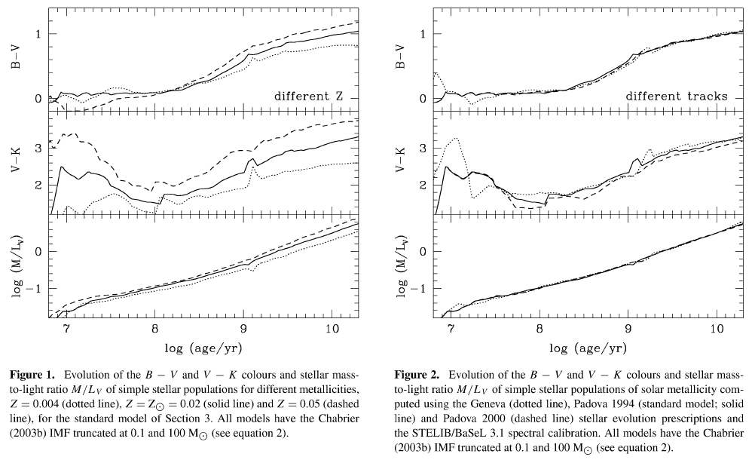
B-V → M/L
Bruzual & Charlot (2003) …Age >10^{8.5}yrなら良い結果。
U-Bは現在の星形成の影響大。
つまりz~3は地上からStellar Massをする最後の砦。

Slide 10
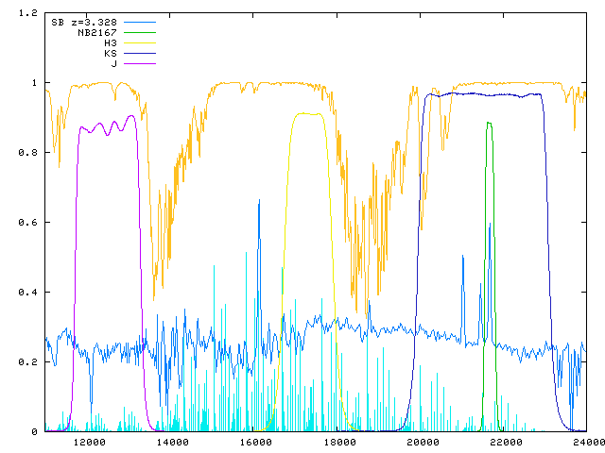
SED for z=3.328
[OIII] in NB2167 → Emitter Search
Hβ out of telluric abs region → good for SFR.
H3 band can cover the SED longer than Balmer break. → Stellar Mass

Slide 11
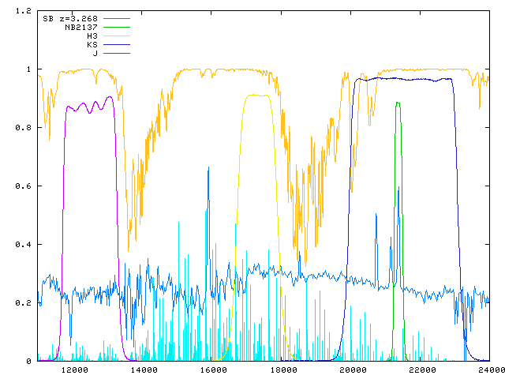
SED for z=3.268
[OIII] in NB2137 → Emitter Search
Hβ in telluric abs region. → SFR? [OII] may be good for SFR indicator.
H3 band can cover the SED longer than Balmer break. → Stellar Mass

Slide 12
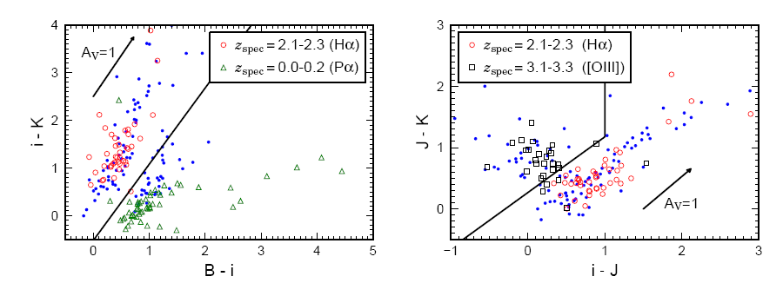
Removing Foreground Contamination
Availability of J band (& optical data) is important for rejecting foreground contamination.
Tadaki et al. (2013a) submitted.

Slide 13
同時撮像によるJ-Kカラー
z＞3： HとKとの間にBalmer Break。
H-K jump objectの探査(Bremer & van Dokkum 2007)が可能。
ただし、H-Kで赤い天体は、J-Kでも赤い→同時撮像でJを撮れる事は本質的。
HAE＠z~2.3に対しては、J-H撮像でダイレクトにブレイク検出（“J-H” Jump天体）。

Slide 14
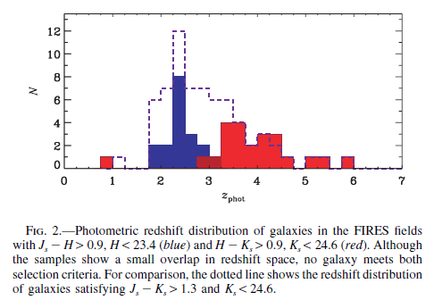
“H-K jump” objects for z>3 old gals. Bremer & van Dokkum (2007)
z=3.3はH-Kブレークが立ち上がるところ。J-Kで赤い天体として評価する方が有利かも。
（Hバンドのど真ん中にBreak.）

Slide 15
Mid-H break (J-K red) galaxies & Green Peas
そんなにうまくはない（行かない）と思うが。

Slide 16
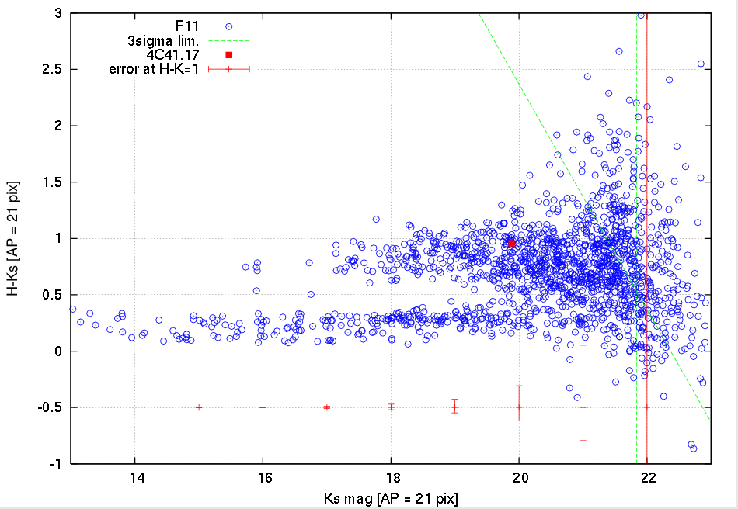
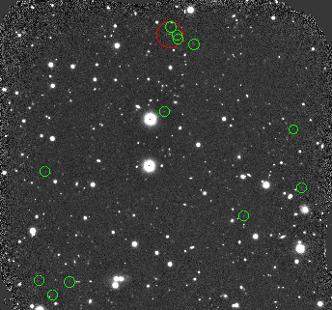
Red “H-K” objects: how useful?
Example…4C41.17 (z=3.8) MOIRCS HK Imaging (Tamura,Y et al. in prep.). Strong clustering of faint “H-K jump” objects!

Slide 17
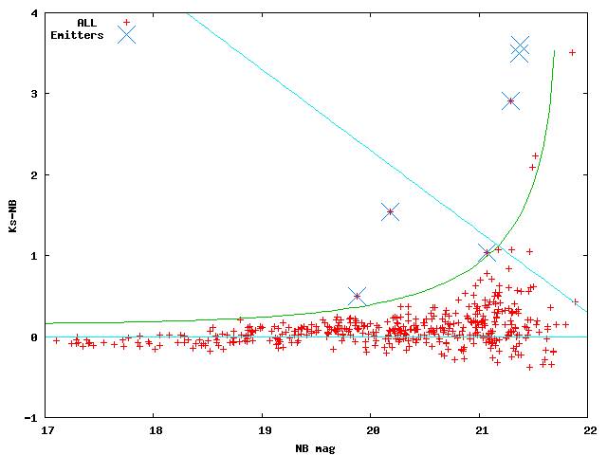
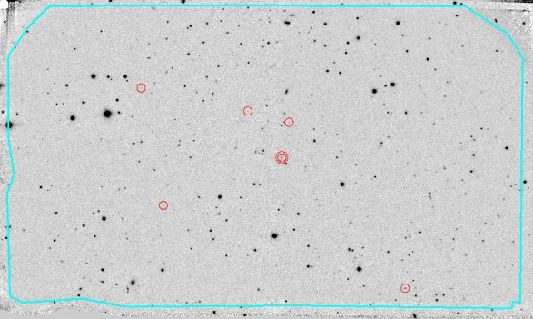
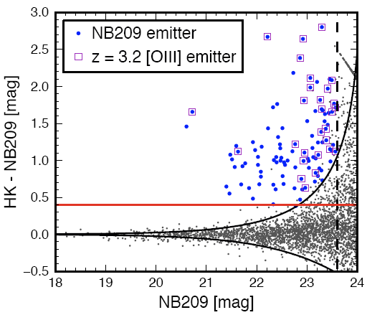
(例)TXS1911 NB imaging for [OIII] emitters
TXS1911+636… Powerful Radio Galaxy at z=3.59
2.3um NB filterで55分のTest Exposure
Ksは15分。
6 NB emitter 候補 (1つはPRG自身)
Tadaki+ private comm. (4 MOIRCS FOVs)

Slide 18
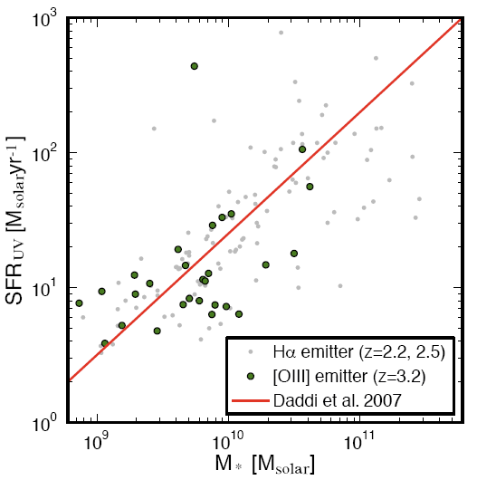
LAE Surveyではだめなの？
LAEはほとんどが低質量（<10⁹M_{solar}）。ダスト吸収に極端に弱い。一方[OIII]はもう少し大質量まで行ける、極端な星形成のトレーサで、比較的相補性がある。
z~3のLAEに対応したNBが要る。が、(驚くなかれ)HSCにはSWIMSのNB2167にマッチしたNB527が既にある。LAEとOIIIEとの比較自体が興味となり、非常に面白い。
Tadaki et al. (2013) in prep.

Slide 19
Mid-H break (J-K red) galaxies & Green Peas & LAEs
ちと無理があるか。

Slide 20
Protoclusters at z~2.3もまだまだ？
同じフィルタでHα輝線を拾うと、z~2.3。
“[OIII]+Hα”ペアフィルタ：NB163とNB165がある。
LAE vs. OIIIE vs. HAEの研究：銀河質量、AGN、ダストと年齢という視点で、多面的に銀河団銀河を見れる面白さ。
TAOができる頃のz~2.5の原始銀河団の研究の状況は？

Slide 21
GP/GB Protocluster Survey
まずは電波銀河周りのクイックサーチ。
NB 2.5hr, bb 1hrで氷山の一角が見えるはず。
3.5時間/1天体。 冬なら3天体/nightとし、5晩15天体。
その約75%(Venemans+ 2007)に何らかの構造が期待？
HSC NB527 Survey FieldでのLAE超過領域のフォローアップは極めて重要。
何らかの超過が見られたものを、SWIMS Medium-band Deep＋Deep+Opticalでフォローアップ。Opt+NIR MOS分光で確認。
10個以上の銀河団銀河形成現場を独自にカタログ化するのが目標－銀河団銀河形成期の(非)多様性を調べるサンプルとしたい。

Slide 22
Target: NED Search
ｚを>70%Tの波長に絞っても21個出てきた。
MOIRCSのNBも含めると、サンプルは結構ある。
可視LAEデータのあるHSC領域は非常に魅力。
NB2167
NB2137

Slide 23
Conclusion
銀河団銀河の形成期では、非常に強くかつメタルプアな星形成が起きている可能性があり、z~3.3の[OIII]エミッタで、そういう銀河が集団で発生している現場を捉えたい。
NB2169は、HSCでLAEもできる。H帯のMedium BandでBreakが拾え、K帯のMediumバンドと合わせる事でStellar Mass、good ph-zへと進める事が可能。
J帯の同時撮像はforeground contamination除去のためのデータを効率よく得るのに不可欠。
すばるではTargetedサーベイは(経験上)全く好まれない。
しかし、TMT時代、独自なサンプルを持つ重要性ますます高まる？
銀河団の色んな事が分かるz~2-3で面白い事をしましょう。

